Slide 1

Erfaringssamling CP-foreningen
26. november 2023
Hvordan kan NorCP bidra til likeverdige tjenester til personer med CP i Norge?
Gunvor L. Klevberg
Ergoterapeut, PhD
Leder for kompetanseutvikling
Norsk kvalitets- og oppfølgingsregister for cerebral parese
NorCP
Notes:
Hva vi skal snakke om:
Hva vet vi om voksne med CP?
Arbeidet med utvikling av NorCP-voksen; status og planer for DAM-prosjekt

Slide 2

Ting jeg har på hjertet….
Innspill?
Om NorCP
Noen tall
NorCPs hovedsatsning 1:
Kunnskapsbasert faglig retningslinje for diagnostisering og oppfølging av personer med CP i Norge
NorCPs hovedsatsning 2:
Systematisk oppfølging av voksne med CP - «NorCP-voksen»
Tanker?

Slide 3

Økt kompetanse
Kvalitetsutvikling
Likeverdig oppfølging
NorCP
Medisinsk kvalitetsregister og klinisk oppfølgingsprogram
Overordnet mål:
Å bidra til likeverdige tjenester for personer med CP i Norge, uavhengig av bosted.
Fremskaffe forskningsbasert kunnskap om:
  årsaker
  forekomst
  helse
  funksjon
  deltakelse
  livskvalitet
  behandling
  oppfølging
Nettverksarbeid

Slide 4
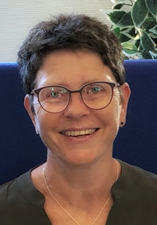
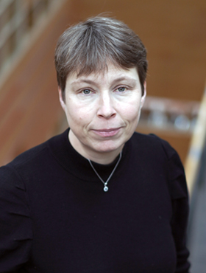

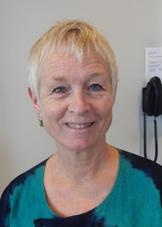
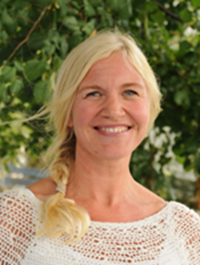
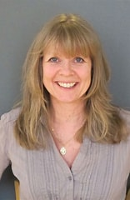
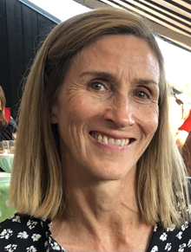
Hvem er vi i NorCP?
Guro L Andersen
Barnelege
Leder
SiV
Kristine Stadskleiv
Psykologspesialist
OUS
Sandra J Hollung
Helseinformatiker
Registeransvarlig
SiV
Reidun Jahnsen
Fysioterapeut
Seniorforsker
OUS
Gunvor L Klevberg
Ergoterapeut
Leder for kompetanseutvikling
OUS
Elisabet Rodby Bousquet
Rådgver
NorCP-voksen
SIV/OUS
Nina Kløve
Fysioterapeut
Nasjonal koordinator
OUS

Slide 5



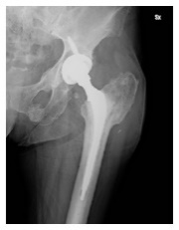

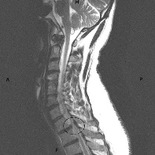
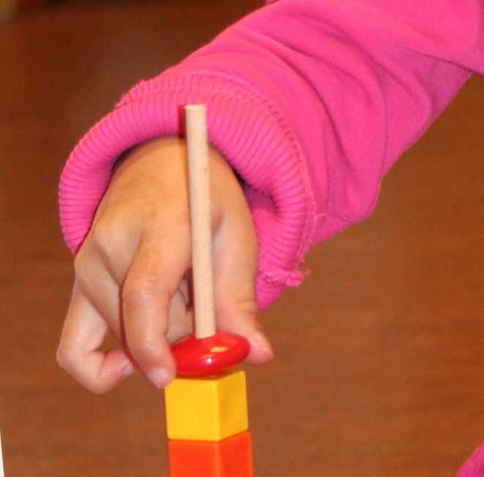
Hva vi registrerer i NorCP (0-18 år)
NorCP
medisinsk
Hvorfor?
*Forebygge komplikasjoner og sekundære utfordringer
*Rett behandling til rett tid
Diagnosetidspunkt
5 år
15-17 år
NorCP
kommunikasjon
Diagnosetidspunkt
5 år
12-13 år
15-17 år
NorCP (CPCog)
kognisjon
NorCP røntgen
5 år
12-13 år
15-17 år
NorCP motorikk
*fysioterapi
*ergoterapi
NorCP kirurgi
Årlig til 7 år
Deretter årlig/hvert annet år
(avh. av GMFCS-nivå)

Slide 6
Registreringer i NorCP
    Registreres årlig eller annethvert år fra diagnose til 18 år (avhengig av alder og funksjon)
    NorCP motorikk (fysioterapi, ergoterapi), NorCP røntgen
0
1 år
2 år
11 år
3 år
4 år
5 år
6år
7 år
8 år
9 år
10 år
12 år
13 år
14 år
15 år
17 år
18 år
16 år
Registrering ved diagnose
NorCP medisinsk
NorCP kommunikasjon
Registrering ved 5 år
NorCP medisinsk
NorCP kognisjon (CPCog)
NorCP kommunikasjon
Registrering ved 12-13 år
NorCP kognisjon (CPCog)
NorCP kommunikasjon
Registrering ved 15-17 år
NorCP medisinsk
NorCP kognisjon (CPCog)
NorCP kommunikasjon
NorCP ePROM/ePREM
til foreldre og ungdom
    NorCP kirurgi registreres når operasjon (ortopedi, ITB, SDR) er gjennomgått

Slide 7
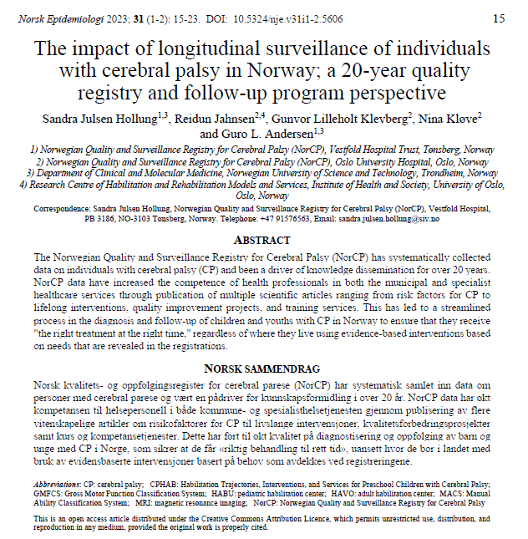
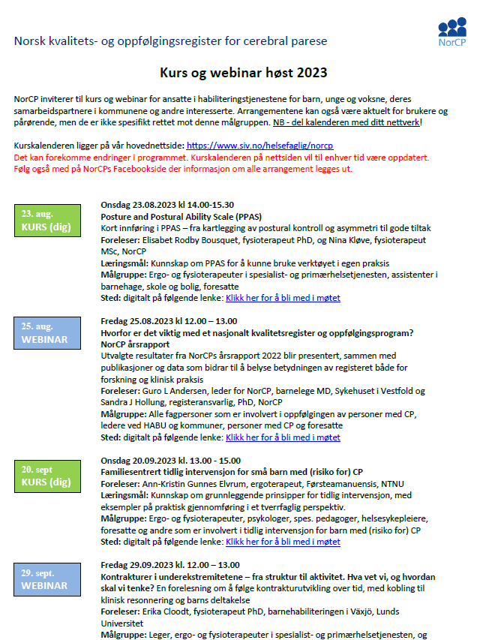
Hvordan bidrar NorCP til likeverdige tjenester?
Økt kompetanse
Kvalitetsutvikling
Likeverdig oppfølging
15 publiserte artikler i 2023
12 webinar og kurs i 2023
Inntil 250 deltakere
+CP-konferansen!
Systematisk oppfølging

Slide 8
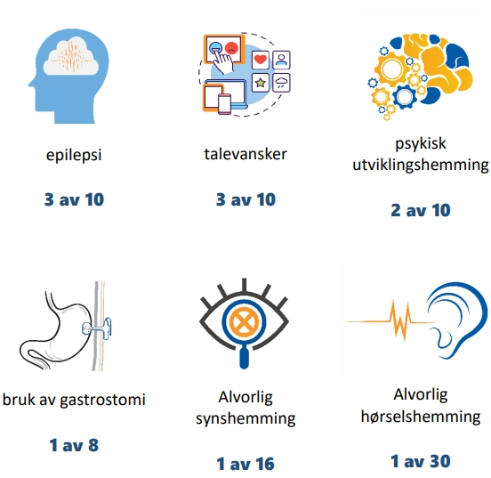
NorCP årsrapport 2022
Notes:
4 av 10 har en eller flere tilleggsvansker – altså noe som kommer «på toppen» av de motoriske utfordringene. Dette viser at det kreves tverrfaglig og helhetlig oppfølginr. Først for å fange opp evt. risiko og utfordringer, deretter å følge dette opp med gode tiltak.
Dette vet vi fordi vi har et register som dekker over 90% av personer med CP i Norge under 18 år

Slide 9
Grov- og finmotorisk funksjon (< 18 år)
GMFCS
MACS
Ca. 70%
Ca. 70%
barn med CP født 2002-2016
Notes:
Så over til oppfølgingsprogrammet og grov og finmotorisk funksjon.
I registeret vurderes grovmotorisk funksjon ved Gross motor funksjon classification system, GMFCS , KLIKK 5 nivåer( gående uten hjelpemidler, I og II, med hjelpemidler, nivå III, og avhengig av rullestol IV, tillegg utfordringer med bol og eller hodekontroll nivå V)
Denne viser at 71% er på nivå I og II, 78% I, II og III, og at kun 22% er avhengig av rullestol.
PÅ samme måte med MACS KLIKK : 68% på nivå I og II, det vi kan kalle selvstendig håndfunksjon.

Slide 10
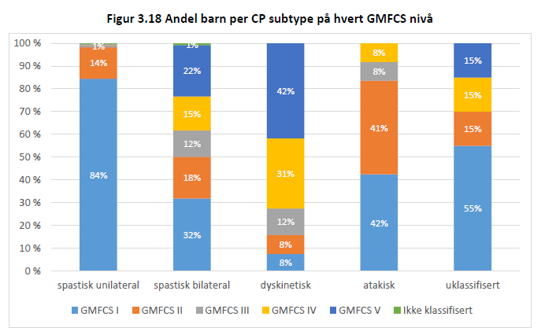

Slide 11
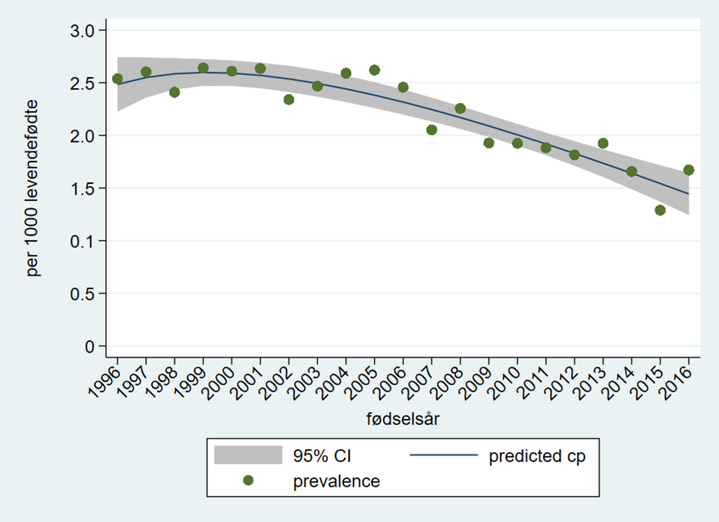
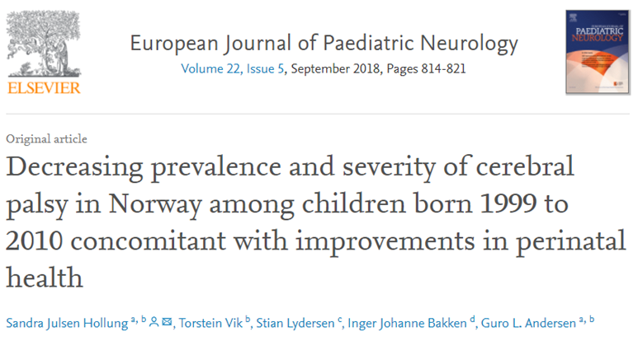
Forekomst av CP
2,2 per 1000 levende fødte
Forekomsten av CP har gått ned!
Bedret svangerskaps og nyfødtomsorg
Notes:
Så, kan egentlig dvåre data bidra til bedre hjernehelse. Her ser dere en figur som viser at forekomsten av CP har godt ned; det er positivt. Ved å vise det og sdette det sammen med andre ting vi har informasjon om nemlig atrundt 2007 ble det innført en ny metode for behandling av akutt hjerneskade/sursstoffmangel under fødsel og at vi rundt samme tid fikk en bedre fosterovervåkning får vi kunnskap om effekt av tiltak som kan ses i sammenheng. Og færre med CP betyr færre med påvirkning av hjernens funskjoner, altå bedre hjernehelse.
Bedring av svangerskaps- og fødselsomsorg
Kjøling av hjernen til alvorlig syke nyfødte

Slide 12
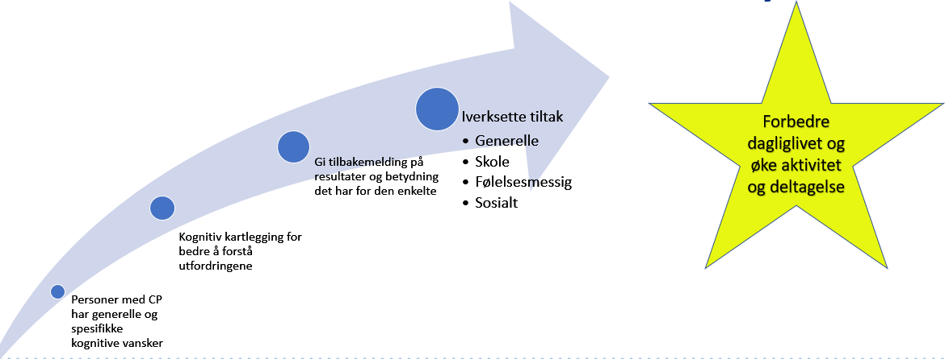
Kognisjon - hvorfor teste?
Notes:
Målet med kognitiv testing er å bidra til forbedring av dagliglivet.
Studier, også norske ved nevropsykolog Kristine Stadskleiv har vist at det ikke er noe absolutt forhold mellom motorisk og kognitive funskjonsnedsettelser,
Videre er det store variasjoner i kognitiv fungering hos de med svært alvorlig motorisk funskjonsnedsettelse, Derfor må hvert barn vurderes individuelt med tester som gjør at de får vist evnene sine. Det er en oppgave for spesialisthelsetjenesten.
Recommendation for clinical practice →
Adapt assessment procedures to allow testing of all with CP, regardless of motor function level, so that cognitive capabilities do not go undetected

Slide 13

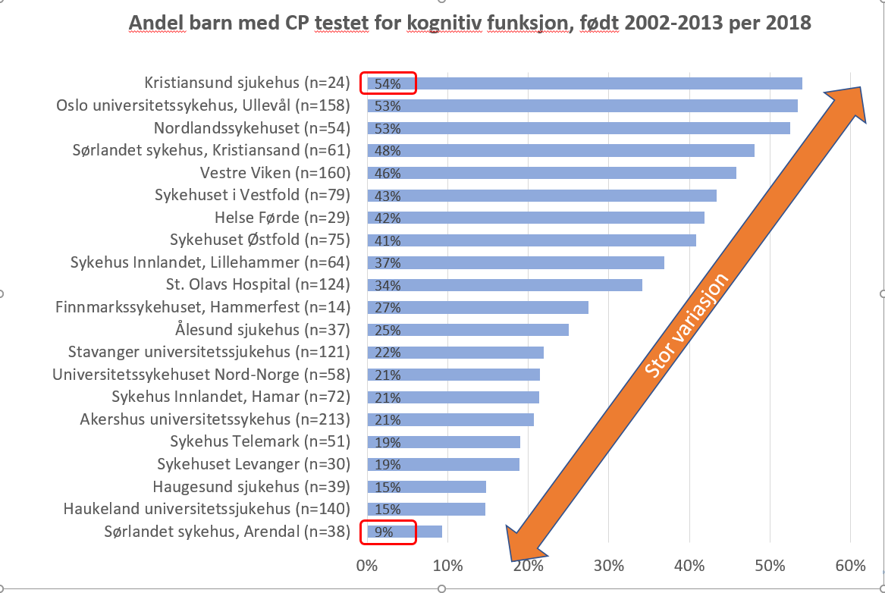
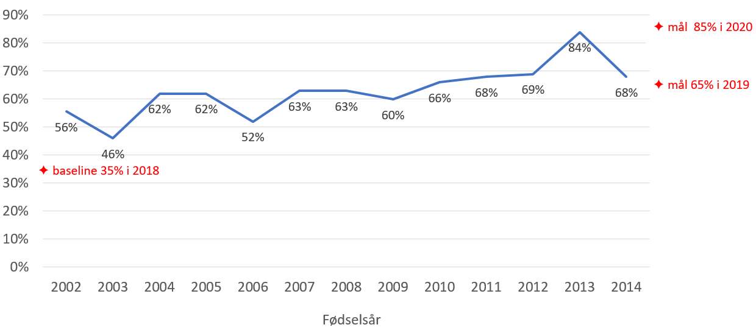
Likeverdige tjenester? Tall fra årsrapporten 2018
Kvalitetsforbedringsprosjekt
Notes:
Gjennombruddsmetoden-

Slide 14
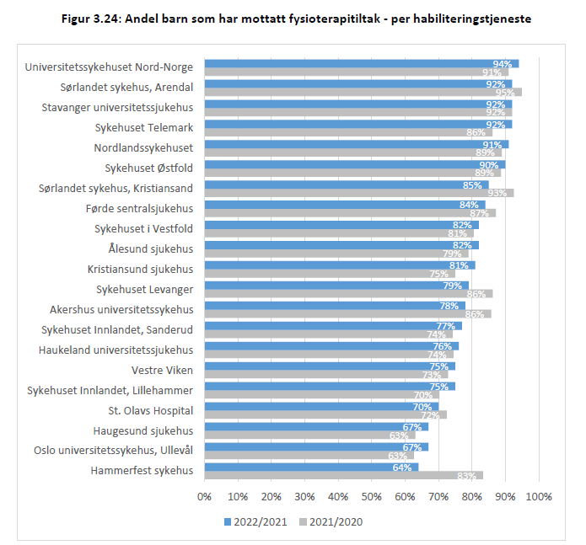
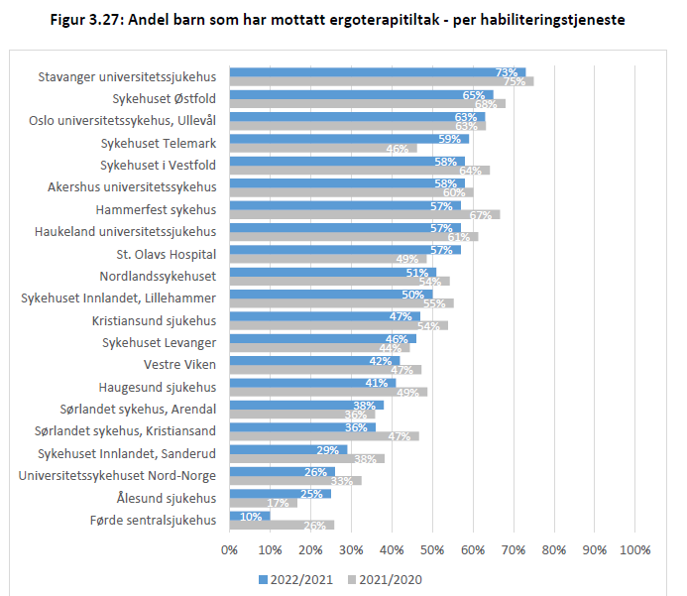
Likeverdige tjenester?
Notes:
80% av barn registrert med motorikk/fysioprotokoll har hatt fysiotiltak i en eller annen form i 2022
52% av barn reg. m ergoprotokoll har hatt ergotiltak i en eller annen form i 2022.
Variasjon: 73% ved SUS – 10% ved Førde SSH

Slide 15
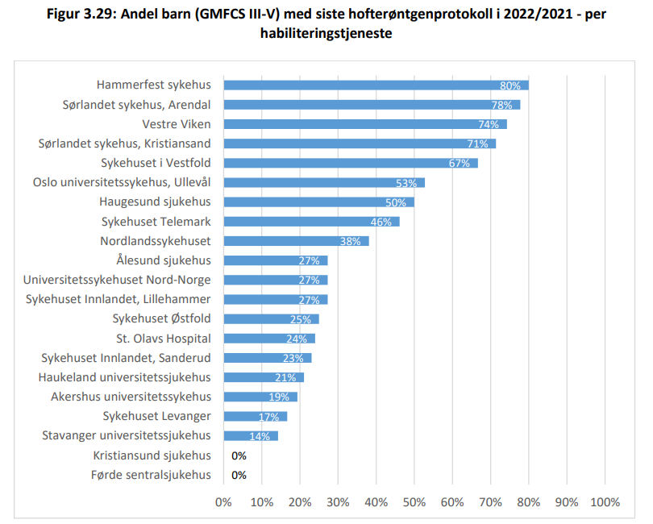
Store mangler i registrering av hofterøntgen
Hofter ut av ledd (hofteluksasjoner) kan forebygges med systematisk oppfølging
2022:
37% registrert med røntgen av hofter
Stor variasjon!

Slide 16
Hovedsatsning 1:
Faglig, kunnskapsbasert retningslinje for diagnostisering og oppfølging av personer med CP - Livsløpsperspektiv
Hvordan kan NorCP bidra til mer likeverdige tjenester?

Slide 17
Bakgrunn for retningslinjen
Ingen eksisterende nasjonal klinisk retningslinje for oppfølging av personer med CP
Bidra til likeverdige tjenestetilbud
Rett tiltak til
rett tid
Bidrag til nasjonal retningslinje etterspurt fra SKDE
(Nasjonalt servicemiljø for medisinske kvalitetsregistre)
Notes:
Bakgrunnen for dette er: Ingen eksisterende nasjonal klinisk retningslinje for oppfølging av personer med CP, dette mener vi i høy grad vil Bidra til likeverdige tjenestetilbud som jo er et av formålene med registeret.
Vi vil jo at rett tiltak skal inverksettes til rett tid og så er det slik at Nasjonalt Servicemiljø for Medisinske Kvalitetsregister har faglig retningslinjer som en kvalitetsindikator, dvs vi skal rapportere på om retningslinjer følges i behandling og oppfølging av personer med CP; så lenge vi ikke har en retningslinje kan vi heller ikke rapportere på det.
Kvalitetsforbedring av helsetjenesten er hovedformålet med opprettelse av medisinske kvalitetsregistre.
Det stilles krav til faglig utvikling i kvalitetsregistre med nasjonal status. Kravene til kvalitetsregistrene er i henhold til Helsedirektoratets veileder «Oppretting og drift av nasjonale medisinske kvalitetsregistre». Kravene omfatter blant annet datakvalitet og dekningsgrad, tilgjengeliggjøring av resultater, evne til å benytte resultater i forbedringsarbeid og inklusjon av pasientrapporterte kvalitetsmål (PROM/PREM).

Slide 18

Retningslinje for diagnostisering og oppfølging av personer med CP
Diagnostisering | Medisinske tilleggstilstander | Motorikk | Ortopedi | Spise/ drikke/ svelge/ ernæring | Kommunikasjon | Kognisjon | Psykisk helse | Overgang ung/voksen
Primær målgruppe er fagpersoner i kommune- og spesialisthelsetjenesten som yter tjenester til personer med CP
Retningslinjen vil også være relevant for fagpersoner i andre sektorer(opplæring, pleie og omsorg, NAV)
Retningslinjen vil bidra med kunnskap til personer med CP og deres pårørende
Litteratursøk
Kvalitetsvurderinger
Utforming av anbefalinger
EtD diskusjoner
Publisering på metodebok.no
Notes:
Metodebok.no er en portal for metodebøker, veiledere og prosedyrer. Portalen forvaltes av en interregional forvaltningsgruppe opprettet av de regionale fagdirektørene i Helse Sør-Øst, Helse Vest, Helse Midt-Norge og Helse Nord

Slide 19
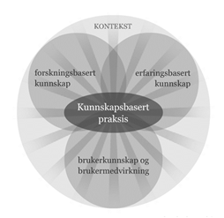
Retningslinjens kunnskapsgrunnlag
Forskningsbasert
Oppsummert forskning (internasjonale kliniske retningslinjer og systematiske oversiktsartikler)
Erfaringsbasert
Temagruppenes fagkunnskap
Fagpersonenes kliniske erfaring
Brukerbasert
Brukerpanel
Brukerrepresentant (CP foreningen) i styrings- og referansegruppe
Dialogmøter med kommune og spes. helsetjenesten
Brukerråd NorCP
I en kontekst av etiske verdier, tilgjengelige ressurser,
lover og forskrifter
Notes:
GURO
I kunnskapsbasert praksis sees pasientmedvirkning/-kunnskap, erfaringsbasert kunnskap og forskningsbasert kunnskap i en kontekst av etiske verdier, tilgjengelige ressurser, lover og forskrifter.
Systematisk innhentet og vurdert.
For å hindre unødig dobbeltarbeid og/eller sprikende faglige anbefalinger fra ulike retningslinjer er det viktig å undersøke om det allerede finnes retningslinjer på det aktuelle området.
Relevante norske eller utenlandske retningslinjer bør kvalitetsvurderes og/eller tilpasses norske forhold.
Vi har ikke tatt stilling til hvordan event andre retningslinjer helt konkret skal refereres til.
Adopting/adapting

Slide 20
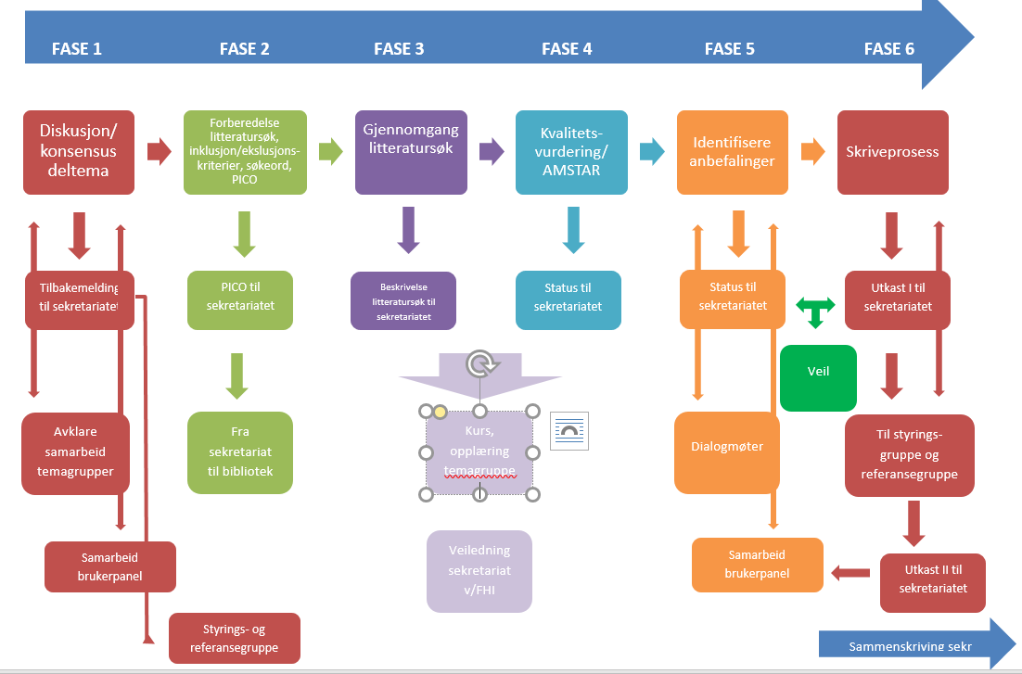
Status retningslinjearbeidet oktober 2023

Slide 21

Spørsmål?
Kommentarer?

Slide 22
Hovedsatsning 2:
Systematisk oppfølging av voksne med CP
NorCP-voksen
Hvordan kan NorCP bidra til mer likeverdige tjenester?

Slide 23

Hvordan ser det ut for voksne med CP?
Alle henvises til HAVO n=5
Noen henvises til HAVO n=6
Ingen henvises til HAVO n=6
Ingen oversikt n=1
Notes:
Hvormange voksne med CP tilbys oppfølging i HAVO etter at de forlater HABU?

Slide 24
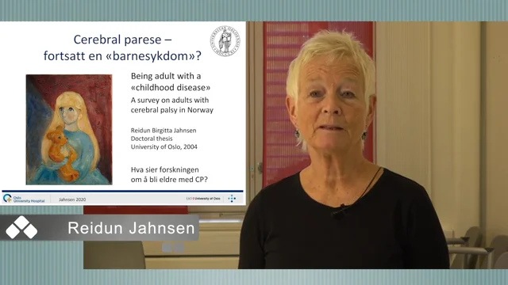
«Å være voksen med en barnesykdom»
Mer forskning – mer kunnskap
CPUP-vuxen i Sverige siden 2010

Slide 25
Funksjonsnivå på ulike områder hos voksne med CP CPUP årsrapport 2022
2886 voksne med CP
mellom 16 og 80 år

Slide 26
Smerter og fatigue hos voksne med CP
CPUP årsrapport 2022
Fatigue i forhold til kjønn og alder

Slide 27
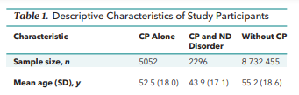
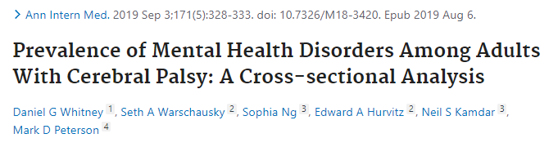
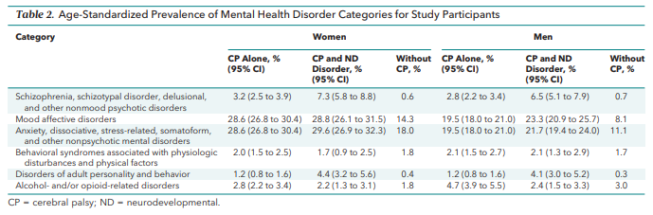
Psykisk helse

Slide 28
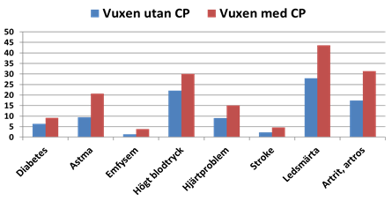
Økt risiko for andre sykdommer
Peterson et al, JAMA 2015; 314 (21): 2303-2305

Slide 29
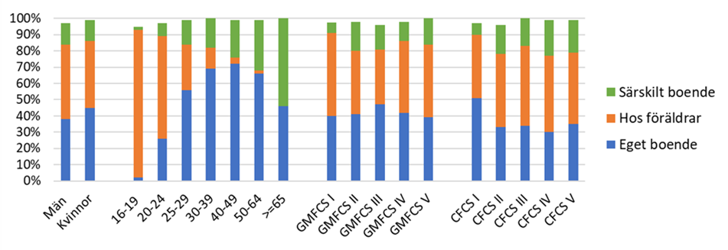
Egen bolig (41%)
Front Neurol. 2021 Oct 21;12:749389.

Slide 30
Fall og redsel for å falle CPUP årsrapport 2022

Slide 31
Bevegelighet i armer og bein CPUP årsrapport 2022

Slide 32

Kan vi fange opp risikoforhold før det blir et problem? Kan vi lage sikkerhetsnett?

Slide 33


NorCP-voksen
Målsetting med prosjektet
Å etablere et program for systematisk og helhetlig oppfølging av voksne med CP i Norge
Et overordnet mål for NorCP er å bidra til likeverdige tjenester for personer med CP i Norge, uavhengig av bosted

Slide 34

NorCP-voksen
Prosjektmidler (3 år) fra Stiftelsen DAM – utvikling
Faglig leder: Elisabet Rodby Bousquet
Administrativ leder: Gunvor L Klevberg

Slide 35
Aktivitetsplan
2023-2026
1. Utvikling av NorCP-voksen basert på forskningsgrunnlag, innspill fra fagmiljøer, brukernes ønsker
Forankring og utvikling av program
Kompetanseutvikling og opplæring
Utprøving og lokal tilpasning
Evaluering fra brukere og fagpersoner
2. Kompetanseutvikling og opplæring gjennom digitale og fysiske kurs rettet mot fagpersoner i spes.h.tj og kommuner
3. Utprøving og forankring av NorCP-voksen i Norge, med regional og lokal tilpasning
4. Evaluering av erfaringer fra deltakelse i NorCP-voksen, både fra voksne med CP
og fagpersoner

Slide 36
Tidsplan
År | 2023 |  | 2024 |  |  |  | 2025 |  |  |  | 2026
Aktivitet/kvartal | 3 | 4 | 1 | 2 | 3 | 4 | 1 | 2 | 3 | 4 | 1 | 2
Aktivitet 1: Utprøving av NorCP-voksen «pilotprotokoll» | X | X | x | x
Aktivitet 2: Digitale opplæringskurs | X | X | X | X
Aktivitet 2: Fysiske kurs med faglig opplæring og veiledning lokalt |  | X | X | X | X | X
Aktivitet 3: Informasjon til ledelsen ved HAVO | X
Aktivitet 3: Møter med HAVO for innføring og lokal tilpasning |  | X | X | X | X
Aktivitet 3: Opprettelse av elektronisk prosjektregister (eReg) |  | X | X | X
Aktivitet 3: NorCP-voksen konsultasjoner og registrering |  | X | X | X | X | X | X | X | X | X | X | X
Aktivitet 3: Møter for Brukernettverk og Fagnettverk (dig) |  |  |  |  | X | X | X | X | X | X | X
Aktivitet 3: Samlinger for kontaktpersoner (fys+dig) |  |  |  |  | X |  | X |  | X |  | X
Aktivitet 4: Spørreundersøkelse til brukere og fagpersoner |  |  |  |  |  | X | X | X | X | X | X
Formidling av kunnskap og erfaringer |  |  |  |  |  |  |  | X | X | X | X | X

Slide 37
Undersøkelse basert på GMFCS og alder
(Forslag)
Medisinsk (Lege)
Kognisjon (Psykolog)
Balanse (FT)
 | 16 | 17 | 18 | 19 | 20 | 21 | 22 | 23 | 24 | 25 | 26 | 27 | 28 | 29 | 30 | 31 | 32 | 33
I
II
III
IV
V
GMFCS

Slide 38
Systematisk oppfølging av voksne
Kroppsstruktur
Rygg, Hofter (rtg)
Hender, Føtter
Kroppsfunksjon
Smerte
Tonus
Leddbevegelse
Fysisk helse
Ernæring
Søvn
Fysisk
Sosialt
Psykisk
Aktivitet
Fysisk aktivitet
Forflytte seg
Gå, stå, sitte
Kommunisere
Bruke hendene
Spise
Sosialt
Assistanse
Bolig
Sysselsetting
Redsel for å falle
Hverdagslivet (WHODAS)
Psykisk
Kognisjon
Eksekutive funksjoner
Mental helse
Angst, depresjon
Fatigue

Slide 39
Spørsmål?
Kommentarer?

Slide 40


Slide 41

Takk for meg!
Gunvor LK:
gklevber@ous-hf.no

